Slide 1

张量网络算法基础（一）
冉仕举
首都师范大学物理系
2020年春

Slide 2
提 纲
0. 张量网络与多体物理简介
张量及Python基础
线性代数及多线性代数基础
格点模型基础
矩阵乘积态方法
张量网络计算方法
张量网络机器学习
张量网络部分主要参考书：
《Tensor Network Contractions: Methods and Applications to Quantum Many-Body Systems》
下载地址：
https://link.springer.com/content/pdf/10.1007%2F978-3-030-34489-4.pdf

Slide 3
课前准备
课程资料下载地址：https://icloud.cnu.edu.cn:443/link/7B1AC701FBCE6FB7F38604EA15A3844D
Jupyter notebook程序在线阅读地址：
https://nbviewer.jupyter.org/github/ranshiju/TN_tutorial/tree/master/
GitHub代码下载地址：
https://github.com/ranshiju/TN_tutorial 教学视频在线观看地址：
https://www.bilibili.com/video/BV17z411i7yM/
安装Anaconda与python，并安装numpy与pytorch；
安装编辑器Pycharm。
注：
可使用除Anaconda之外的方式安装与配置python
可使用其它编辑器软件
如果设备有英伟达独立显卡，安装GPU版本的pytorch；如果没有，则安装CPU版本的pytorch
课程配套程序建议使用Jupyter notebook打开；如果使用Anaconda安装，则自带了Jupyter notebook

Slide 4
课程说明
目标：理解张量及张量网络基本思想；理解张量网络与物理学问题之间的联系；掌握编写张量网络算法程序基础
由于课时较短，不一定能够讲完所有内容。如果在课时内没有讲完，之后会抽时间继续在线上讲完全部内容，但考核范围仅限于课时内讲完的部分
不会系统讲解python，强调边用边学
受众：物理专业的本科生与研究生；量子力学基础较薄弱的非物理专业人士；编程基础较薄弱但对相关领域感兴趣的人士。

Slide 5
目 录
争取课内讲完这些部分，让大家具备自学剩余部分及阅读前沿文献的必要基础
3.1 量子态与量子算符 3.2 多体系统量子态与量子算符 3.3 经典热力学基础 3.4 量子格点模型 3.5 海森堡模型的基态计算
张量网络算法基础 4.1 Tensor-train分解 4.2 矩阵乘积态：定义 4.3 矩阵乘积态与量子纠缠 4.4 一维量子格点模型的TEBD算法 4.5 二维张量网络及相关物理问题 4.6 张量重整化群算法 4.7 张量网络的自洽方程组方法 4.8 张量网络在高维量子格点模型的应用简述
总结与展望
0. 张量网络与多体物理简介
张量及Python基础 1.1 什么是张量 1.2 张量的图形表示 1.3 张量的基本操作 1.4 张量的基本运算
线性代数及多线性代数基础 2.1 本征值分解与最大本征值问题 2.2 奇异值分解与最优低秩近似问题 2.3 多线性代数中的张量单秩分解 2.4 高阶奇异值分解 2.5 扩展：张量的CP分解与CP秩
格点模型基础

Slide 6
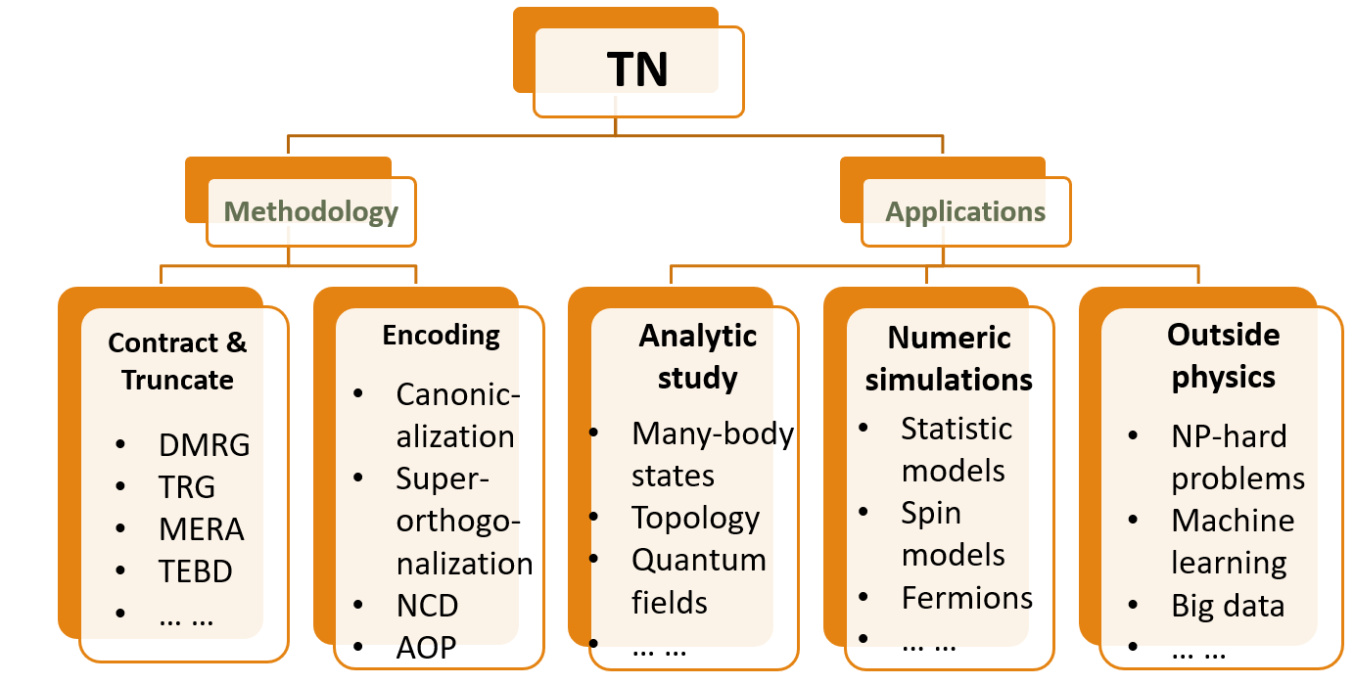
0. 张量网络与多体物理简介

Slide 7
量子多体系统中出现的丰富物理现象
A beautiful slide from a talk of Guifre Vidal

Slide 8
求解量子多体问题难度极高，需要采用一定的近似
第一性原理方法常用的近似
周期势能
平均场近似
单粒子近似
优势：
可处理实际且较为复杂的系统，包括材料物理、量子化学等
劣势：
近似较大，忽略了多体相互作用

Slide 9
另一种倾向于考虑关联效应的近似思路：量子格点模型
研究量子格点模型中常出现的近似
空间离散化
仅考虑电子贡献
仅考虑自旋贡献
优势：
考虑相互作用及强关联效应
劣势：
对可描述的实际材料要求严格，多用于理论模型研究，目前实际应用范围较窄
目前的前沿问题之一：结合第一性原理计算方法与格点模型计算方法二者的优势，发现、解释强关联效应下的新奇物态，而张量网络是目前最为强大的理论、数值工具之一

Slide 10
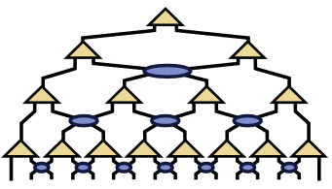
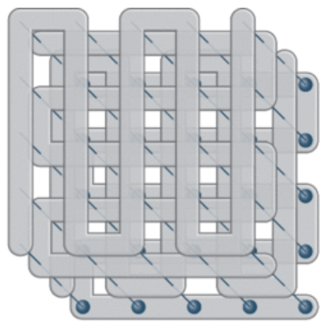
张量网络机器学习：一门本受关注的新交叉学科
TN and supervised learning
(Adv. Neur. Inf. Proc. Sys. 29, 4799 (2016))
TN and Boltzmann machine
(Phys. Rev. B 97 085104 (2018))
TN and generative models (Phys. Rev. X 8, 031012 (2018))
ML in many-body space by TN
Machine learning by MERA
(Quantum Sci. Technol. 3, 034003 (2018))
String-bond state and Boltzmann machine
(Phys. Rev. X 8, 011006 (2018))
Just
Started!
TN and language learning (arXiv:1710.10248)
Simplify neural networks by quantum gates (arXiv:1711.03357)

Slide 11
关于张量网络的发展历史，为了避免一开始就引入太多的专有名词，我们在这里就不作过多的介绍了。本课程从设置上也是希望，在不了解相关专有名词的情况下，先从数学上理解张量网络基础，再结合具体的问题学习张量网络及其算法

Slide 12
张量及Python基础
注：关于代码的学习，提倡边用边学，一定要善于利用网络资源来解决问题
1.1 什么是张量
 | 张量阶数 | 例子
标量 | 0 | 能量、温度、一门课的总成绩
向量 | 1 | 速度、力、多门课的总成绩构成的数列
矩阵 | 2 | 算符的系数矩阵、黑白图片
张量 | N | 彩色图片（三阶张量）
N阶张量又称N维数列
张量阶数即为张量指标的个数
向量、矩阵也被称为1阶张量、2阶张量
每个指标可取的值的个数，被称为指标的维数
张量的“直观”定义：多个指标标记下的一堆数
Jupyter notebook:
sec1_1_basic

Slide 13
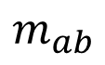
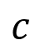
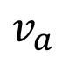
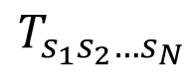
1.2 张量的图形表示
张量用连接着N个腿（bond）的圆圈或方块表示，N为张量的阶数
标量
向量
（一阶张量）
矩阵
（二阶张量）
N阶张量
$$c$$
$$v_{a}$$
$$m_{ab}$$
$$T_{s_{1}s_{2}…s_{N}}$$

Slide 14
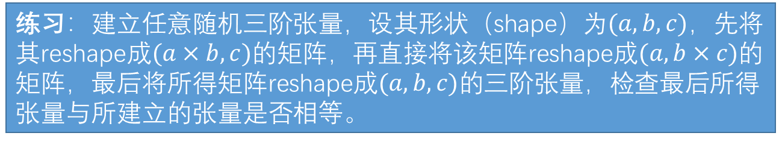
1.3 张量的基本操作
张量可进行切片操作，提取相关的元素
张量指标的顺序可通过transpose命令进行改变
张量的阶数可通过reshape命令相互转换
使用transpose与reshape命令转换张量前后，其所包含的元素总个数不变，意义仅在于采用不同了的index标记各个元素
练习：建立任意随机三阶张量，设其形状（shape）为$(a,b,c)$，先将其reshape成$(a×b,c)$的矩阵，再直接将该矩阵reshape成$(a,b×c)$的矩阵，最后将所得矩阵reshape成$(a,b,c)$的三阶张量，检查最后所得张量与所建立的张量是否相等。
Jupyter Notebook:
sec1_1_basic

Slide 15
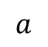
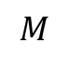
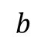
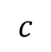
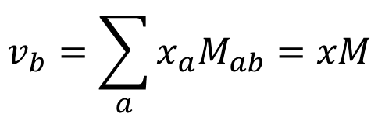
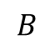
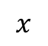
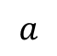
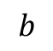
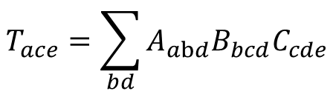
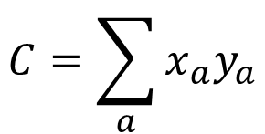
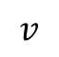
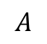
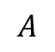
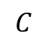
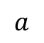
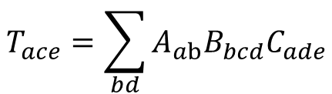
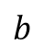
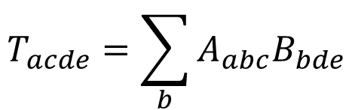
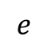
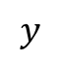
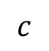
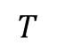
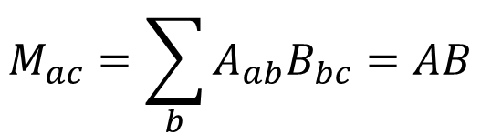
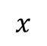
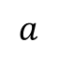
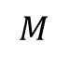
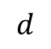

1.4 张量的基本运算
练习：1. 画出矩阵求迹trace(M)的图形表示；
2. 画出如下张量缩并式的图形表示
$$T_{ace}=\sum_{bd}{A_{ab}B_{bcd}C_{ade}}$$
向量内积
$$x$$
$$C=\sum_{a}{x_{a}y_{a}}$$
$$a$$
$$v_{b}=\sum_{a}{x_{a}M_{ab}}=xM$$
$$y$$
向量乘矩阵
$$C$$
$$M_{ac}=\sum_{b}{A_{ab}B_{bc}}=AB$$
$$x$$
$$a$$
$$b$$
矩阵乘矩阵
$$M$$
$$v$$
$$a$$
$$b$$
$$c$$
$$A$$
$$B$$
$$T_{acde}=\sum_{b}{A_{abc}B_{bde}}$$
$$M$$
张量缩并
任何可写成多张量求和的式子都可用程序实现
练习：用numpy中的einsum函数实现（1）矩阵求迹；（2）矩阵乘；（3）下式
$$c$$
$$d$$
$$a$$
$$A$$
$$b$$
$$B$$
$$e$$
$$T_{ace}=\sum_{bd}{A_{abd}B_{bcd}C_{cde}}$$
$$T$$
Jupyter Notebook:
sec1_4_computation

Slide 16
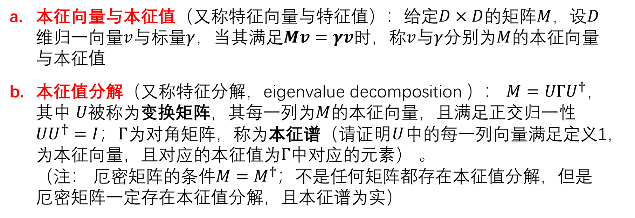
2. 线性代数及多线性代数基础
2.1 本征值分解与最大本征值问题
本征向量与本征值（又称特征向量与特征值）：给定$D×D$的矩阵$M$，设$D$维归一向量$v$与标量$γ$，当其满足$Mv=γv$时，称$v$与$γ$分别为$M$的本征向量与本征值
本征值分解（又称特征分解，eigenvalue decomposition ）： $M=UΓU^{†}$，其中 $U$被称为变换矩阵，其每一列为$M$的本征向量，且满足正交归一性$UU^{†}=I$；$Γ$为对角矩阵，称为本征谱（请证明$U$中的每一列向量满足定义1，为本征向量，且对应的本征值为$Γ$中对应的元素） 。 （注： 厄密矩阵的条件$M=M^{†}$；不是任何矩阵都存在本征值分解，但是厄密矩阵一定存在本征值分解，且本征谱为实）
练习：画出本征值分解的式子对应的图形表示

Slide 17
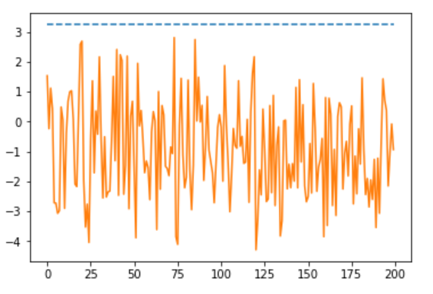
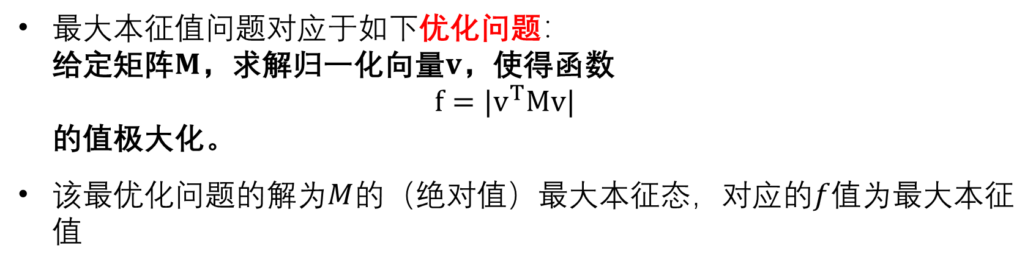
c. 最大本征值问题：假设矩阵本征值为实数，求解给定矩阵的最大本征值及其本征态
最大本征值问题对应于如下优化问题： 给定矩阵$M$，求解归一化向量$v$，使得函数 $f=|v^{T}Mv|$ 的值极大化。
该最优化问题的解为$M$的（绝对值）最大本征态，对应的$f$值为最大本征值
最大本征向量给出的f
练习：尝试数学上证明最大本征值问题与上述优化问题的等价性
随机200个归一化向量给出的f
Jupyter Notebook:
sec2_1_eig_opt

Slide 18
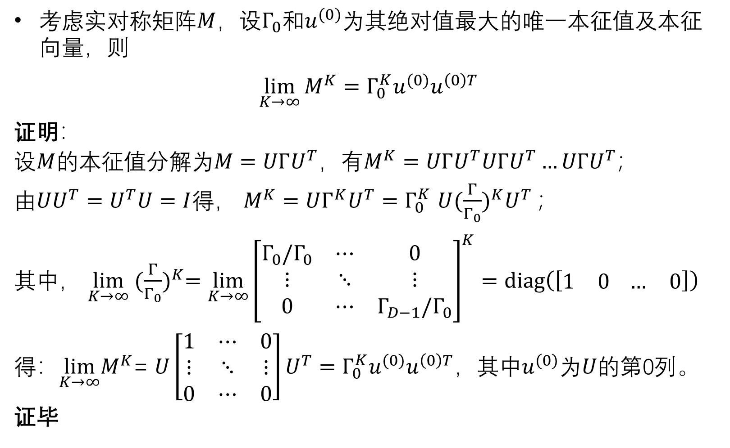
c. 最大本征值问题的幂级数求解法
考虑实对称矩阵$M$，设$Γ_{0}$和$u^{(0)}$为其绝对值最大的唯一本征值及本征向量，则
$$\lim_{K→∞}{M^{K}}=Γ_{0}^{K}u^{(0)}u^{\left(0\right)T}$$
证明： 设$M$的本征值分解为$M=UΓU^{T}$，有$M^{K}=UΓU^{T}UΓU^{T}…UΓU^{T}$； 由$UU^{T}=U^{T}U=I$得， $M^{K}=UΓ^{K}U^{T}=Γ_{0}^{K}$ $U{(\frac{Γ}{Γ_{0}})}^{K}U^{T}$； 其中， $\lim_{K→∞} {(\frac{Γ}{Γ_{0}})}^{K}=\lim_{K→∞}{\left[\begin{matrix}Γ_{0}/Γ_{0} & ⋯ & 0 \\ ⋮ & ⋱ & ⋮ \\ 0 & ⋯ & Γ_{D−1}/Γ_{0}\end{matrix}\right]}^{K}=diag\left(\left[\begin{matrix}1 & 0 \end{matrix}\begin{matrix}… & 0\end{matrix}\right]\right)$ 得：$\lim_{K→∞}M^{K}$= $U\left[\begin{matrix}1 & ⋯ & 0 \\ ⋮ & ⋱ & ⋮ \\ 0 & ⋯ & 0\end{matrix}\right]U^{T}=Γ_{0}^{K}u^{(0)}u^{\left(0\right)T}$，其中$u^{(0)}$为$U$的第0列。 证毕
Jupyter Notebook:
sec2_1_eig_opt

Slide 19
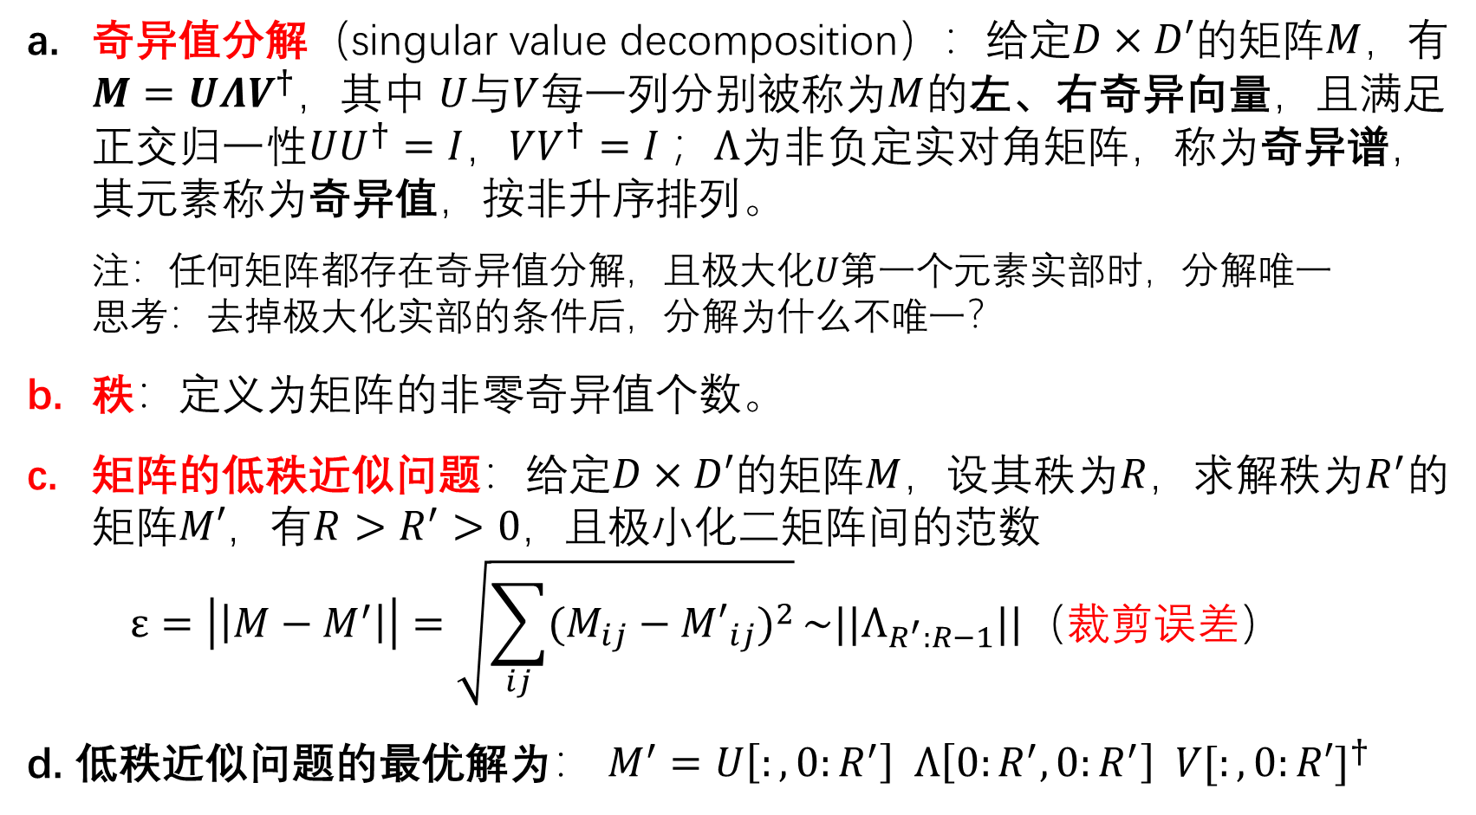
2.2 奇异值分解与最优低秩近似问题
奇异值分解（singular value decomposition）：给定$D×D′$的矩阵$M$，有$M=UΛV^{†}$，其中 $U$与$V$每一列分别被称为$M$的左、右奇异向量，且满足正交归一性$UU^{†}=I$，$VV^{†}=I$；$Λ$为非负定实对角矩阵，称为奇异谱，其元素称为奇异值，按非升序排列。 注：任何矩阵都存在奇异值分解，且极大化$U$第一个元素实部时，分解唯一 思考：去掉极大化实部的条件后，分解为什么不唯一？
秩：定义为矩阵的非零奇异值个数。
矩阵的低秩近似问题：给定$D×D′$的矩阵$M$，设其秩为$R$，求解秩为$R^{′}$的矩阵$M′$，有$R>R^{′}>0$，且极小化二矩阵间的范数 $ε=\left|\left|M−M^{′}\right|\right|=\sqrt{\sum_{ij}{{(M_{ij}−{M′}_{ij})}^{2}}}\sim ||Λ_{R^{′}:R−1}||（裁剪误差）$
d. 低秩近似问题的最优解为： $M^{′}=U\left[:, 0:R^{′}\right] Λ\left[0:R^{′}, 0:R^{′}\right] {V[:, 0:R′]}^{†}$

Slide 20
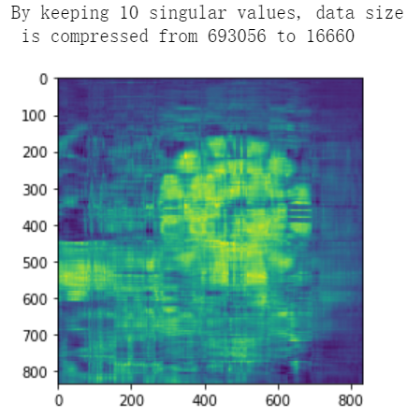
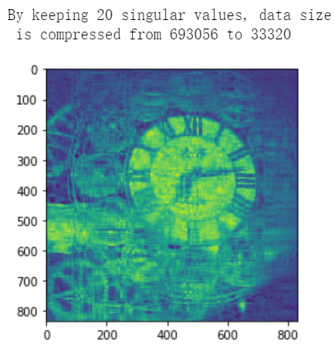
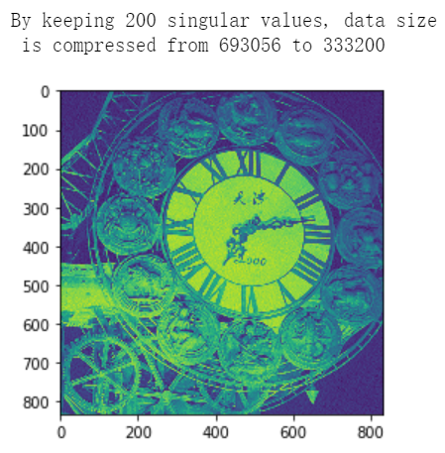
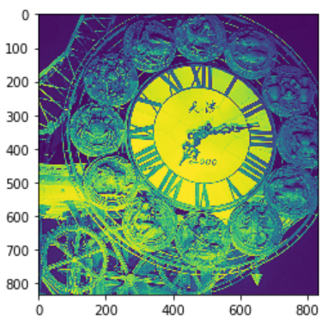
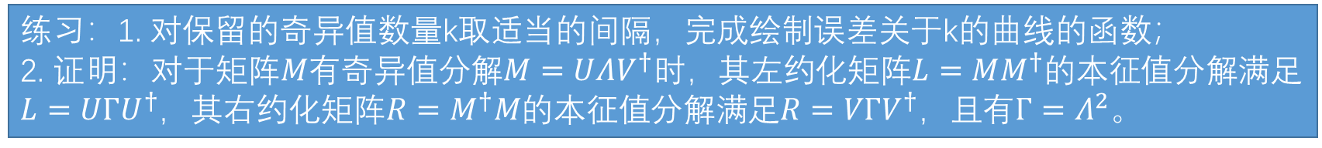
2.2 奇异值分解与最优低秩近似问题
Jupyter Notebook:
sec2_2_svd_img
例：基于奇异值分解低秩近似的图形压缩
原图
error = 0.324876
error = 0.285488
error = 0.086106
练习：1. 对保留的奇异值数量k取适当的间隔，完成绘制误差关于k的曲线的函数； 2. 证明：对于矩阵$M$有奇异值分解$M=UΛV^{†}$时，其左约化矩阵$L=MM^{†}$的本征值分解满足$L=UΓU^{†}$，其右约化矩阵$R=M^{†}M$的本征值分解满足$R=VΓV^{†}$，且有$Γ=Λ^{2}$。

Slide 21















2.3 多线性代数中的张量单秩分解
思考：矩阵（二阶张量）存在本征值分解、奇异值分解等，对于更高阶的张量，是否存在类似的分解？
考虑矩阵$M$（简要起见设$M$为实矩阵）的奇异值分解，记第n个左、右奇异向量分别为$u^{(n)}$和$v^{(n)}$，证明如下等式：
$$\sum_{a}{u_{a}^{(n)}M_{ab}}=Λ^{(n)}v_{b}^{(n)}$$
$$\sum_{b}{M_{ab}v_{b}^{(n)}}=Λ^{(n)}u_{a}^{(n)}$$
其中， $Λ^{(n)}$为第n个奇异值，且有$Λ^{(n)} =$ $\sum_{ab}{u_{a}^{(n)}M_{ab}v_{b}^{(n)}}$。
（提示：利用变换矩阵的正交性）
$$a$$
$$b$$
$$\sim$$
$$b$$
$$M$$
$$u^{(n)}$$
$$v^{(n)}$$
$$a$$
$$b$$
$$\sim$$
$$a$$
$$M$$
$$v^{(n)}$$
$$u^{(n)}$$

Slide 22


Jupyter Notebook:
sec2_3_svd_eqs
2.3 多线性代数中的张量单秩分解
计算最大奇异值及奇异向量的迭代算法 （a）随机初始化归一向量$u$和$v$； （b）利用左边第一个式子，计算$u$和$M$的收缩并归一化，更新$v$，归一化因子记为$Λ$； （c）利用左边第二个式子，计算$v$和$M$的收缩并归一化，更新$u$，归一化因子记为$Λ$； （d）如果$u$和$v（$以及$Λ$）收敛，则返回$u$、$v$和$Λ$；否则，返回执行步骤（b）；
$$\sum_{a}{u_{a}M_{ab}}=Λv_{b}$$
$$\sum_{b}{M_{ab}v_{b}}=Λu_{a}$$
练习：
1. 证明或数值验证，仅最大奇异向量为上述迭代过程的稳定不动点；
2. 证明当矩阵为实对称实，上述算法可获得绝对值最大的本征值及对应的本征向量；
3. 写出程序数值验证第2条。

Slide 23

Jupyter Notebook:
sec2_3_rank1
2.3 多线性代数中的张量单秩分解
自然地将上述自洽方程组推广到高阶张量的单秩分解（rank-1分解；以三阶张量$T$为例） $T=Λu⊗v⊗w$，满足如下自洽方程组：
$$\sum_{ab}{{T_{abc}u}_{a}v_{b}}=Λw_{c}$$
$$\sum_{ac}{{T_{abc}u}_{a}w_{c}}=Λv_{b}$$
$$\sum_{bc}{{T_{abc}v}_{b}w_{c}}=Λu_{a}$$
其中， $u$、$v$、 $w$为归一化向量，方程组成立时有$Λ=\sum_{abc}{{T_{abc}u}_{a}v_{b}w_{c}}$，被称为rank-1分解系数。
类似于奇异值分解的迭代算法，上述方程组可迭代求解
练习：画出方程组对应的图形表示

Slide 24

2.3 多线性代数中的张量单秩分解
Rank-1分解对应于如下优化问题：给定张量$T$，求解张量$\tilde{T}=Λ\prod_{⊗n}{v^{(n)}}$，使得$T$和$\tilde{T}$之间的范数$f=|T−\tilde{T}|$极小。 （注：张量的范数这里定义为张量元平方和之后开方）
可以证明：rank-1分解得到的向量与系数构成的$\tilde{T}$，使范数$f$极小。
思考：当$T$为二阶张量时，rank-1分解与矩阵奇异值分解对应的最优化问题之间的关系。
练习：
请写出对任意四阶张量进行rank-1分解的程序，并在随机张量上测试程序，与Jupyter notebook中给出的任意阶数张量的rank-1分解程序比较计算结果。

Slide 25






2.4 高阶奇异值分解
在rank-1分解中，我们将最大奇异值及奇异向量的方法推广到了高阶张量，下面我们考虑将完整的奇异值分解进行推广
高阶奇异值分解（Higher-order singular value decomposition，简称HOSVD），又称Tucker分解，其定义如下（以三阶实张量$T$为例）： $T_{abc}=\sum_{ijk}{G_{ijk}U_{ai}}V_{bj}W_{ck}$
其中，变换矩阵满足正交性$UU^{T}=VV^{T}=WW^{T}=I$，张量$G$被称为核张量（core tensor），满足如下性质：
定义$G$的键约化矩阵（bond reduced matrix），以指标$i$为例，其键约化矩阵定义为
$$J_{ii′}=\sum_{jk}{G_{ijk}G_{i′jk}}$$
核张量的任意$G$的任意键约化矩阵为非负定对角阵，且元素按非升序排列（ $J_{00}≥$ $J_{11}≥…≥$0）
该式也被称为Tucker积
b
b
$$V$$
a
c
=
i
j
k
c
a
$$T$$
$$U$$
$$G$$
$$W$$

Slide 26



Jupyter Notebook:
sec2_4_hosvd
2.4 高阶奇异值分解
$$I_{ii′}=\sum_{jk}{T_{ijk}T_{i′jk}}$$
$$J_{jj′}=\sum_{ik}{T_{ijk}T_{ij′k}}$$
$$K_{kk′}=\sum_{ij}{T_{ijk}T_{ijk′}}$$
高阶奇异值分解的HOSVD算法（以三阶实张量$T$为例）
计算各个指标的键约化矩阵（如右式）；
计算每个键约化矩阵的本征值分解： $I=UΩU^{T}$ $J=VΠV^{T}$ $K=WΥW^{T}$
计算核张量： $G_{ijk}=\sum_{abc}{T_{abc}U_{ai}}V_{bj}W_{ck}$
最终得到高阶奇异值分解： $T_{abc}=\sum_{ijk}{G_{ijk}U_{ai}}V_{bj}W_{ck}$
* 各个本征谱中，非零值得个数被称为张量的Tucker秩
* 张量的Tucker低秩近似可通过HOSVD，HOOI等算法实现
三个键约化矩阵的定义
练习：
编写任意给定四阶张量HOSVD的程序，并于jupyter notebook中任意阶张量的分解结果对比；
编写程序验证核张量满足的性质。

Slide 27

2.5 扩展：张量的CP分解与CP秩
回顾：单秩张量满足的形式为$\tilde{T}=Λ\prod_{⊗n}{v^{(n)}}$，易得，单秩张量的Tucker秩为(1, 1, …, 1)。
将单秩张量的形式稍作扩展，定义CP积，设N阶张量$T$为$R$个单秩张量的求和：
$$T=\sum_{r=0}^{R−1}{{\tilde{T}}^{(r)}}=\sum_{r=0}^{R−1}{Λ^{(r)}\prod_{⊗n=0}^{N−1}{v^{(r,n)}}}$$
将$Λ$看成向量， $v^{(r,n)}$看成矩阵，则上式的CP形式也可写成如下的形式：
$$T_{a_{1}a_{2}…}=\sum_{r=0}^{R−1}{Λ_{r}\prod_{⊗n=0}^{N−1}{V_{ra_{n}}^{(n)}}}$$
其中，$Λ$为R维向量，$V^{(n)}$为对应于第n个指标的矩阵，由R个列向量组成。

Slide 28







2.5 扩展：张量的CP分解与CP秩
进一步改写CP积的形式
$$T_{a_{1}a_{2}…}=\sum_{r=0}^{R−1}{Λ_{r}\prod_{⊗n=0}^{N−1}{V_{ra_{n}}^{(n)}}}=\sum_{r=0}^{R−1}{\sum_{r_{1}r_{2}…}{δ_{r,r_{1}r_{2}…}}Λ_{r}\prod_{⊗n=0}^{N−1}{V_{ra_{n}}^{(n)}}}$$
其中，$δ$为(N+1)阶推广的超对角张量（N为张量$T$的阶数），第一个指标的维数为R，其余指标的维数与$T$指标的维数相等。
推广的超对角张量$δ$满足：对于任意$r$（逗号之前的指标），张量$δ_{r,r_{1}r_{2}…}$满足
$$δ_{r,r_{1}r_{2}…}=\left\{\begin{aligned}1, 当r_{1}=r_{2}=…r_{N} \\ 0, 其它情况下\end{aligned}\right., ∀ r$$
$$V^{(1)}$$
=
三阶CP积的图形表示:
$$T$$
$$δ$$
$$V^{(0)}$$
$$V^{(2)}$$
$$Λ$$

Slide 29








2.5 扩展：张量的CP分解与CP秩
定义CP分解：给定张量$T$，求解$Λ$和$V$，满足$T_{a_{1}a_{2}…}=\sum_{r=0}^{R−1}{Λ_{r}\prod_{⊗n=0}^{N−1}{V_{ra_{n}}^{(n)}}}$
定义CP秩：使得CP分解严格成立的最小的R取值
定义CP低秩近似：给定R，使得CP分解式中左右之间的范数极小
CP分解还存在尚未解决的关键科学问题：
计算任意给定张量的CP秩是一个NP难问题；
目前存在多种CP低秩近似的算法，但是都无法保证获得的近似是最优的；
当取R=1时，CP分解退化成rank-1分解；但CP分解中贡献最大的项（如$Λ$绝对值最大的元素对应的rank-1张量）不一定对应于rank-1分解所得的张量。
$$V^{(1)}$$
=
$$T$$
$$δ$$
$$V^{(0)}$$
$$V^{(2)}$$
$$Λ$$

Slide 30

推荐一篇多线性代数的参考文献

Slide 31
重要内容总结
张量的基本定义：是用指标标记的一堆数
不同的标记方式由reshape、transpose等命令相互转换；
张量的图形表示：张量本身由节点（圆圈或方块等）表示，指标由连接节点的边表示；不同张量的共有指标由连接对应节点的边表示，默认进行求和；
本征值分解的形式与性质；
最大本征问题对应的最优化问题；
最大本征问题的幂级数求解法；
奇异值分解的形式与性质，与矩阵秩的定义；
基于奇异值分解的矩阵低秩近似问题，与裁剪误差；
最大奇异值/向量的迭代算法；
张量的单秩分解与最优单秩近似问题；
高阶奇异值分解与Tucker秩；
高阶奇异值分解的HOSVD算法；
张量的Tucker低秩近似问题（HOOI）；
CP分解与CP秩

